Slide 1
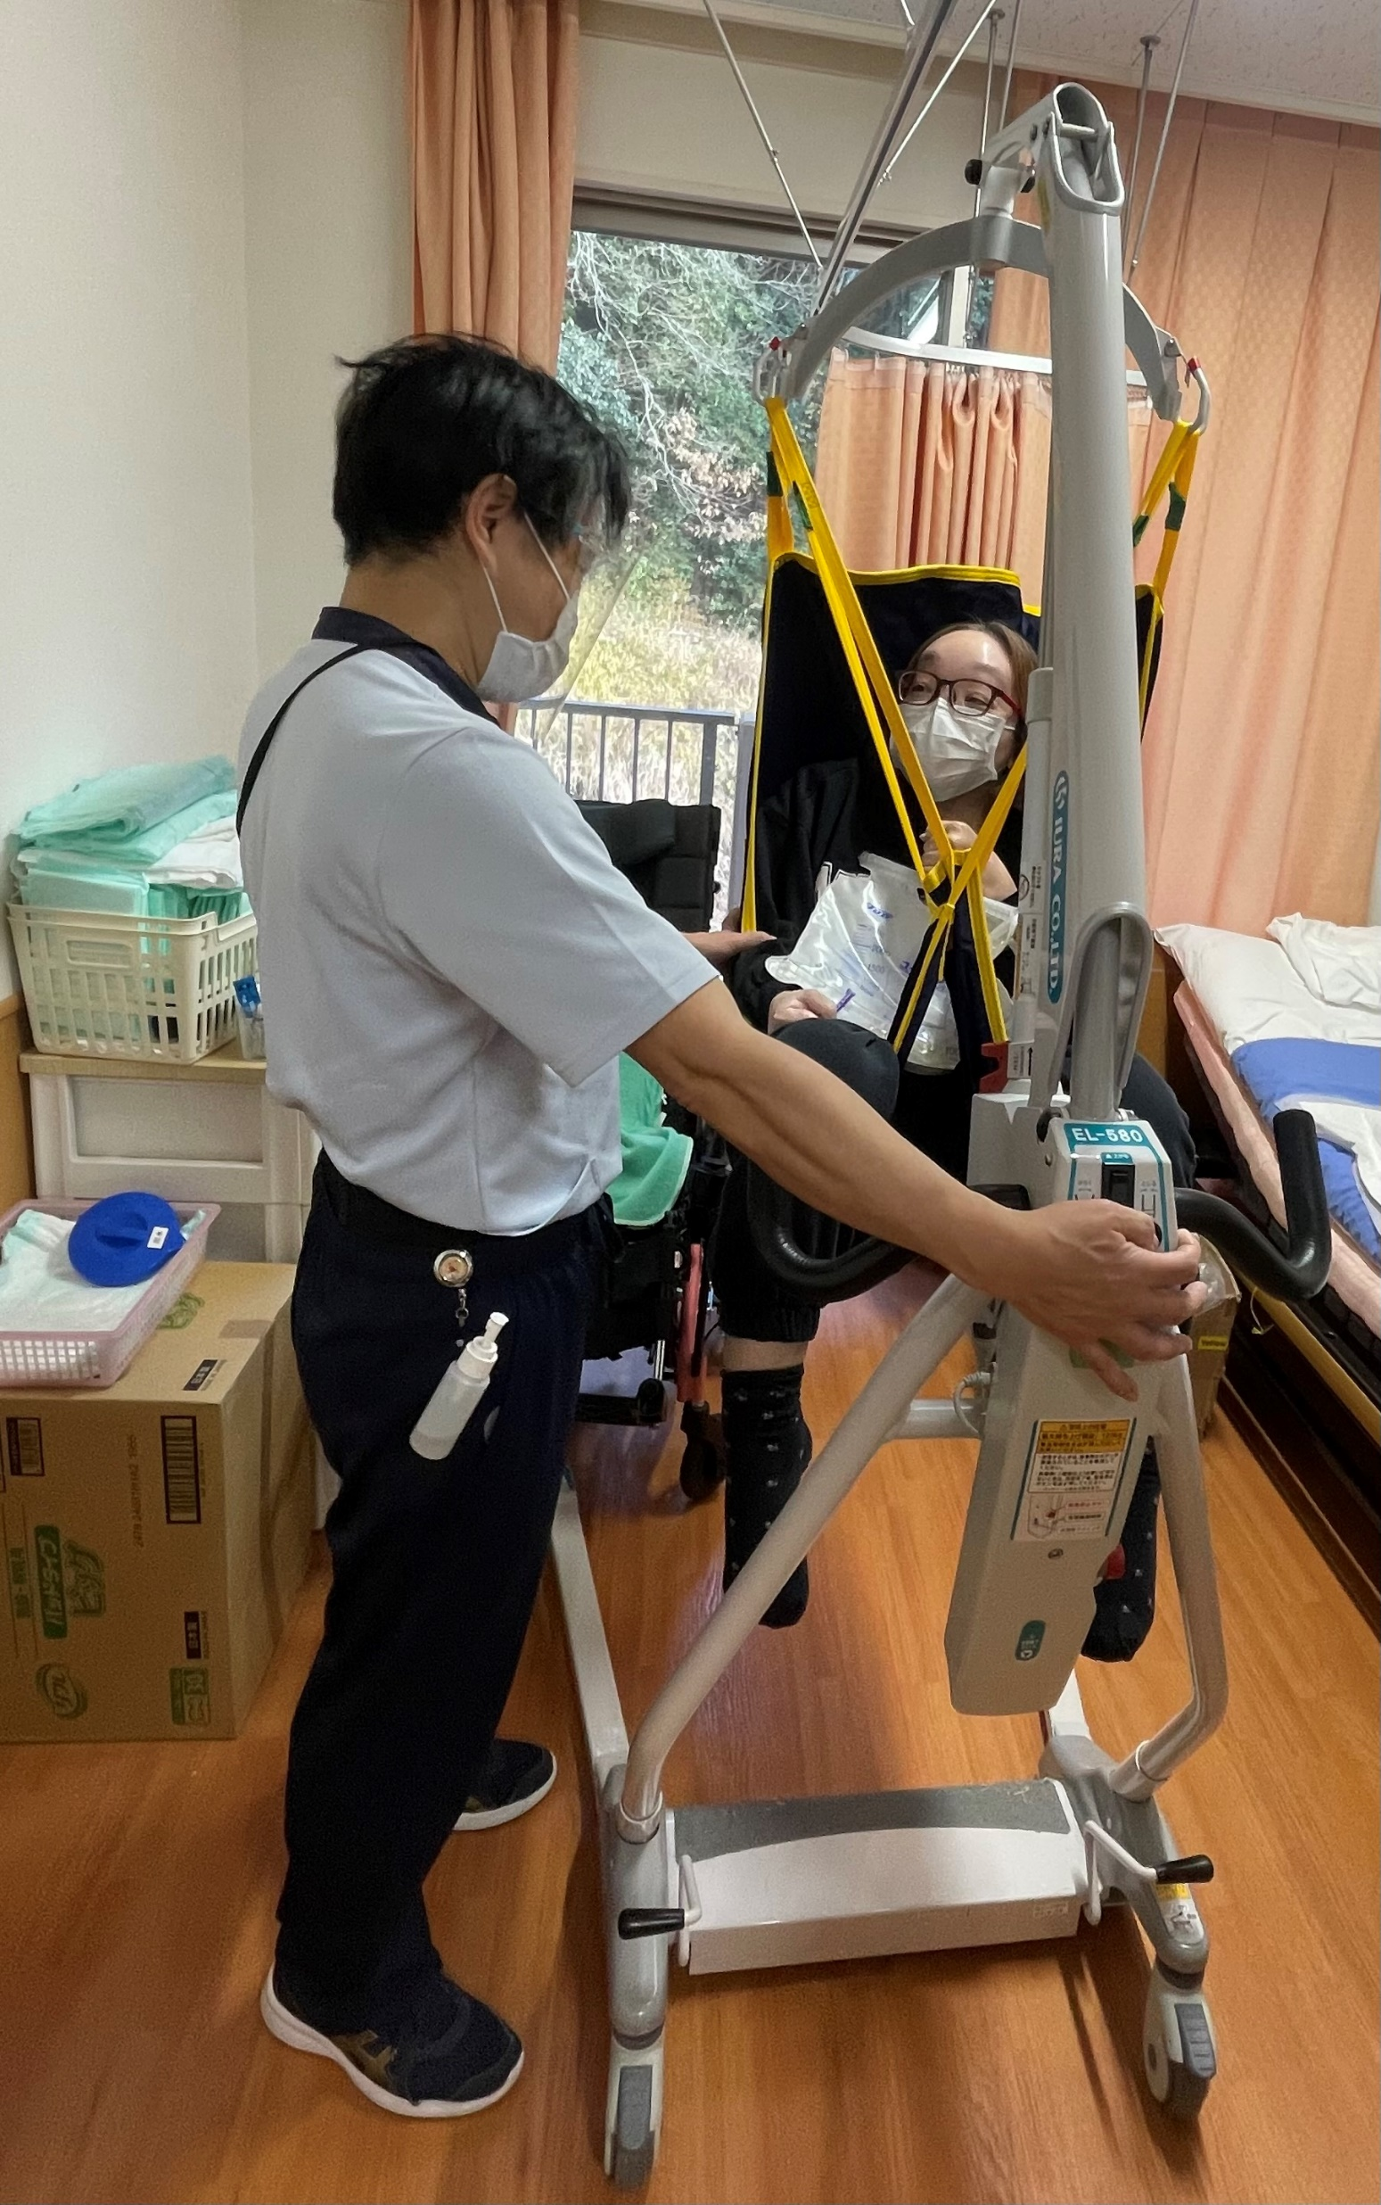
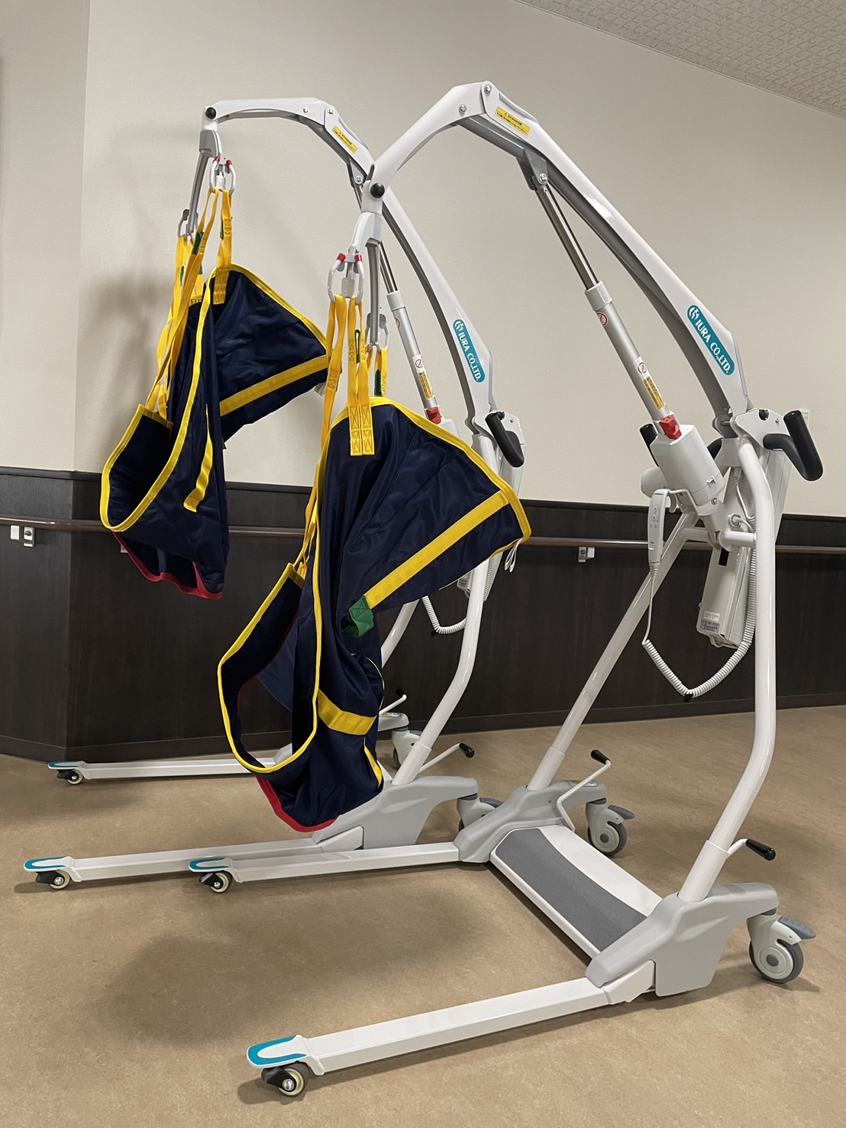
令和５年度補正予算分大阪府障がい分野のロボット等導入支援事業
【法人名】社会福祉法人 友愛会
【事業所名】茨木療護園
【提供サービス】施設入所支援、生活介護
移乗介護ロボット導入により、
職員の腰への負担が大幅軽減！
業務効率も向上！
導入機器の内容
☑移乗介護：2台 ➪職員が抱え上げることなく、ベッド、車いす間の移乗動作を可能とする非装着型ロボット
導入の理由（抱えていた課題）
ご利用者の重度化・高齢化、介助の複雑化が大きな課題。雇用延長制度を利用する職員が増加する中、業務負担の軽減と効率化が重要である。介助者の体への負担が相当多くなっており、少しでも長く雇用を確保できるよう福祉機器を取り入れ、ノーリフトケアにも取り組んでいく必要性がある。

Slide 2
令和５年度補正予算分大阪府障がい分野のロボット等導入支援事業
【法人名】社会福祉法人 友愛会
【事業所名】茨木療護園
【提供サービス】施設入所支援、生活介護
移乗介護ロボット導入により、
職員の腰への負担が大幅軽減！
業務効率も向上！
導入の効果（詳細）
床走行リフトの導入により、一人介助で行える場面が増えた。
→介助時間そのものの大きな減少は無いが、一人介助で行えることができ、介助にかける人員を減らすことで他の支援に余裕が出来てきている。
また、ノーリフトケア、腰痛予防の観点から、業務負荷が軽減されており、力任せにならないケアができる事で、利用者も安心して介助が受けられている。
費用縮減額：５４，７５０円
→これにより確保できたお金を「職員の賃上げ等」へ充当した！

Slide 3
令和５年度補正予算分大阪府障がい分野のロボット等導入支援事業
【法人名】社会福祉法人 友愛会
【事業所名】茨木療護園
【提供サービス】施設入所支援、生活介護
移乗介護ロボット導入により、
職員の腰への負担が大幅軽減！
業務効率も向上！
気付き等
目覚ましい時間短縮等の効果がすぐに表れる事は無いが、雇用延長の職員が増えてくる中、職員の業務負荷の軽減により雇用期間が長く確保されている。
利用者の様子
慣れ親しんだ職員の介助を安心して受けられる。
職員の声
〈良かった点〉 福祉機器が充足して、長く働くことが出来る。
〈他に導入したいロボット等とその理由〉
見守り機器：他の事業所が見守り機器を最近導入した。いち早く利用者さんの異常に気が付くことができ記録もできるので、とても良いと聞いたので使ってみたい。

